Slide 1
Оптическая микроскопия
Микроскопия фазового контраста

Slide 2
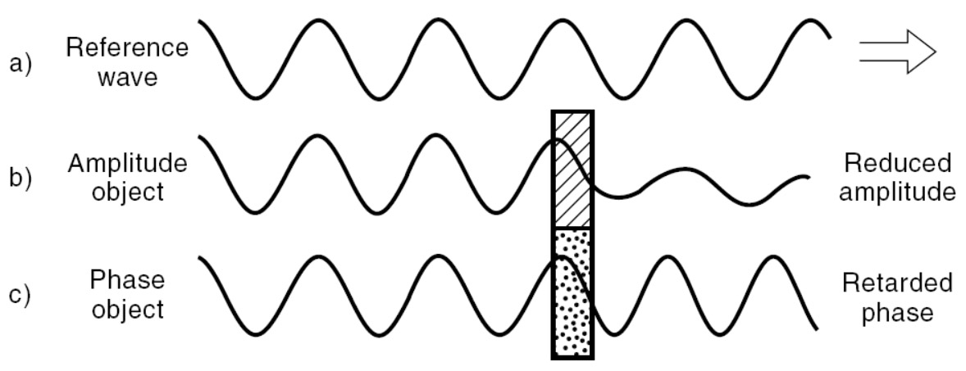
Влияние амплитудного и фазового объектов на световую волну
Исходная волна
Чисто амплитудный объект поглощает энергию и уменьшает амплитуду, но не влияет на фазу волны
Чисто фазовый объект не меняет амплитуду, но сдвигает фазу волны

Slide 3
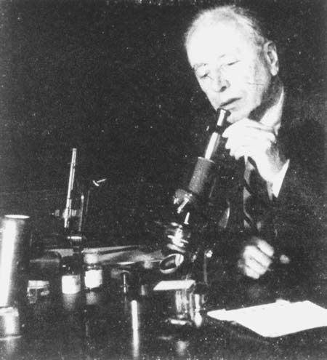
Вехи развития микроскопии фазового контраста
1930е – Фриц Цернике (университет г. Гронингена, Голландия) создал оптический дизайн, позволяющий трансформировать разницу фаз в разницу амплитуд
1942 – компания Цейс (г. Йена) выпустила объективы и аксессуары для микроскопии фазового контраста
1953 – Цернике получил Нобелевскую премию (физика)

Slide 4
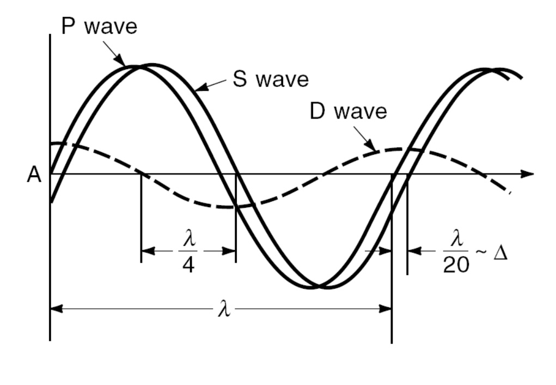
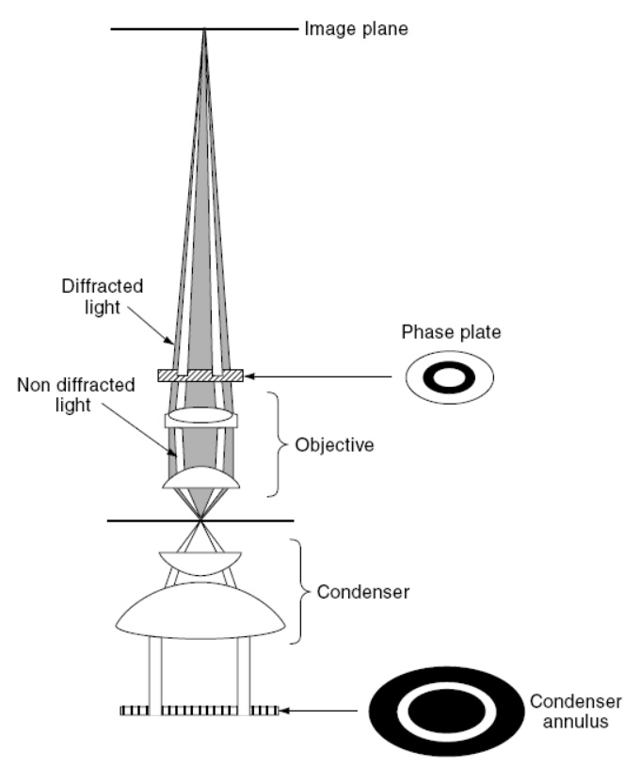
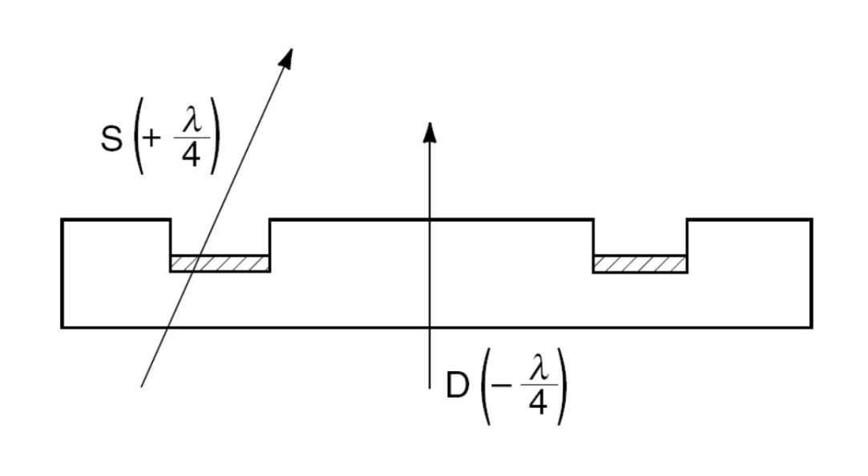
Принцип микроскопии фазового контраста
S – surround (background), D – diffracted, P – particle

Slide 5
Принцип микроскопии фазового контраста

Slide 6
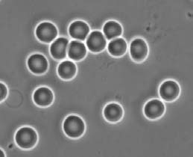
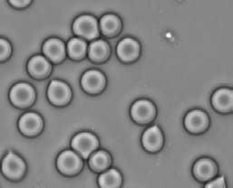
Принцип микроскопии фазового контраста

Slide 7
Оптическая микроскопия
Микроскопия темного поля

Slide 8
Принцип микроскопии темного поля
Только продифрагировавшие на объекте D-лучи собираются объективом и участвуют в формировании изображения

Slide 9
Принцип микроскопии темного поля
Типы иммерсионных конденсоров
для формирования острого сходящегося полого конуса света, сфокусированного на образец

Slide 10
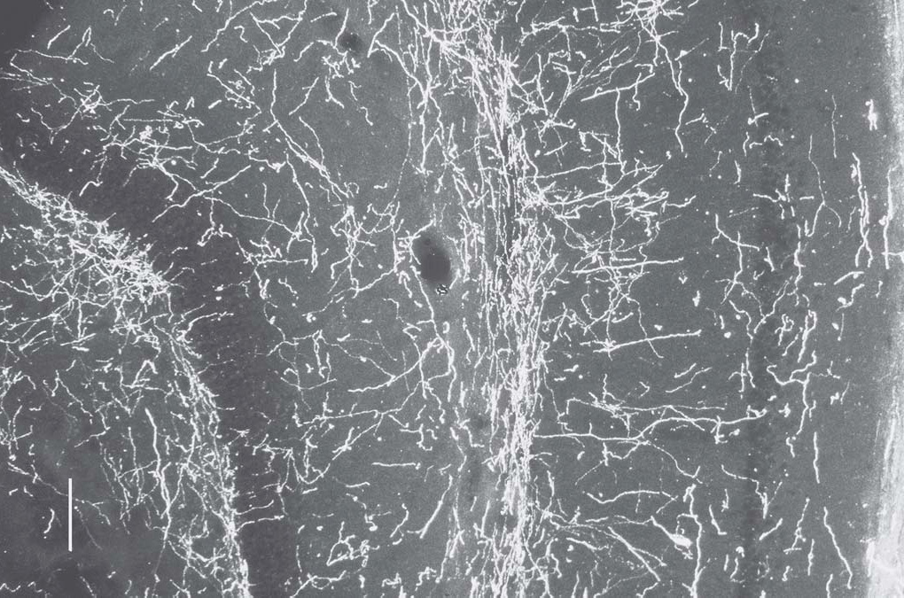
Пример изображения в темном поле
100 мкм
нейроны

Slide 11
Оптическая микроскопия
Поляризационная микроскопия

Slide 12
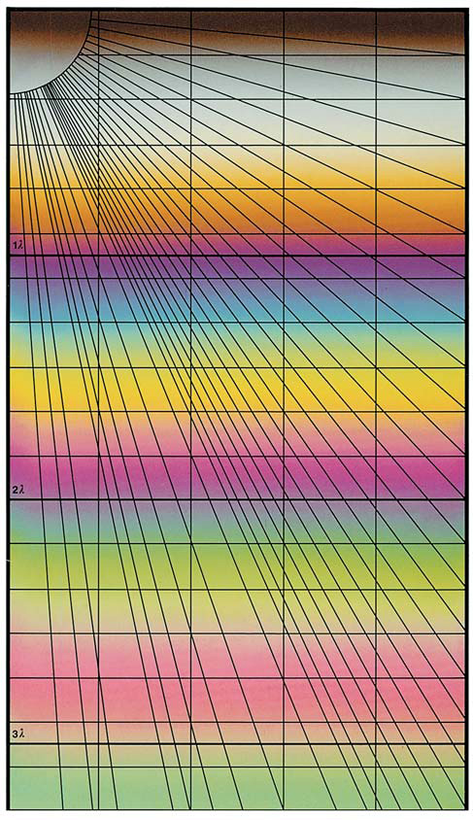
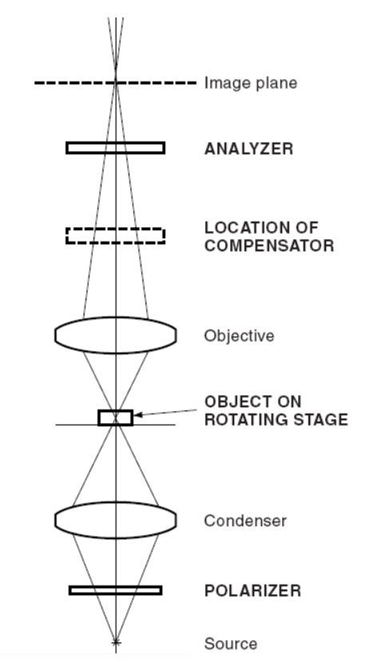
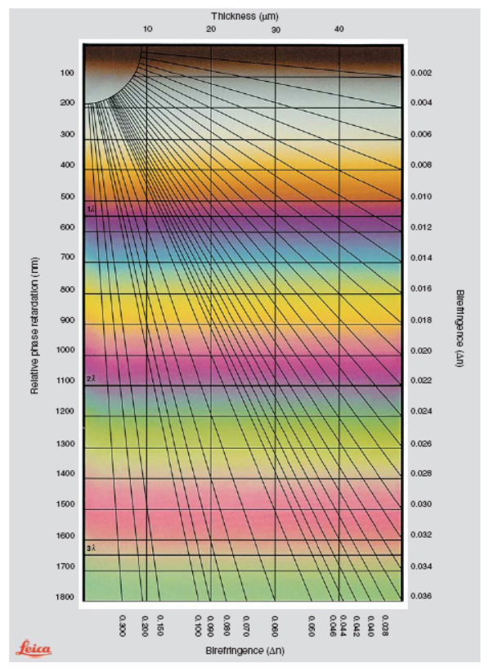
Принцип поляризационной микроскопии
Michel-Lévy chart

Slide 13
Принцип поляризационной микроскопии

Slide 14
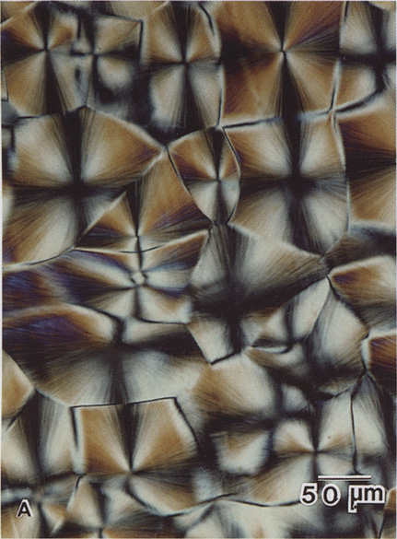
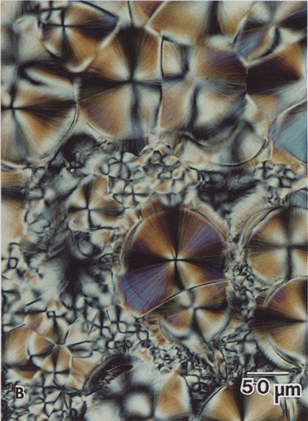
Изображения поляризационной микроскопии
кристаллиты в нейлоне
изотермическая быстрая
кристаллизация заморозка

Slide 15
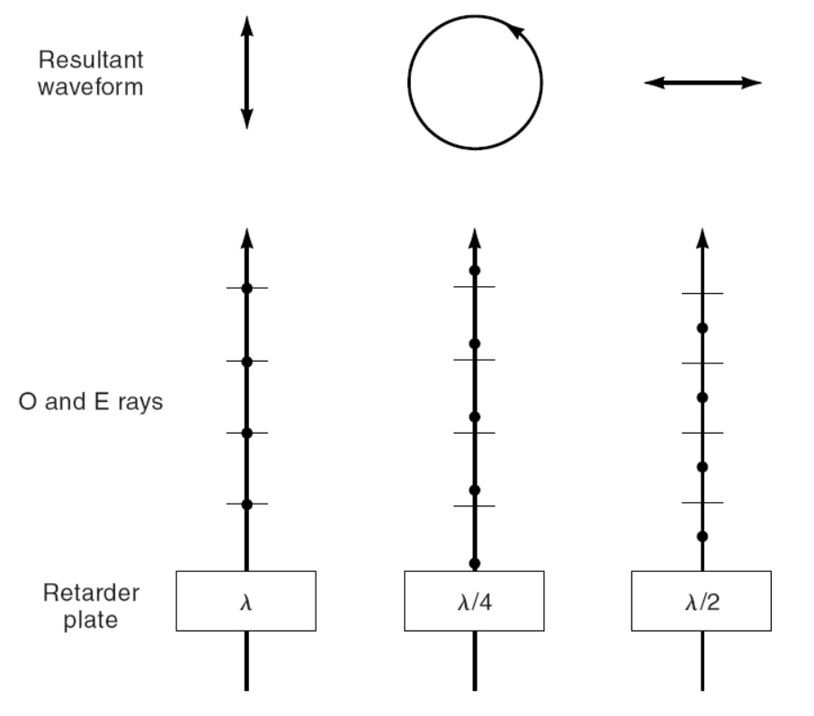
Использование замедляющих (фазовых)пластинок / компенсаторов

Slide 16
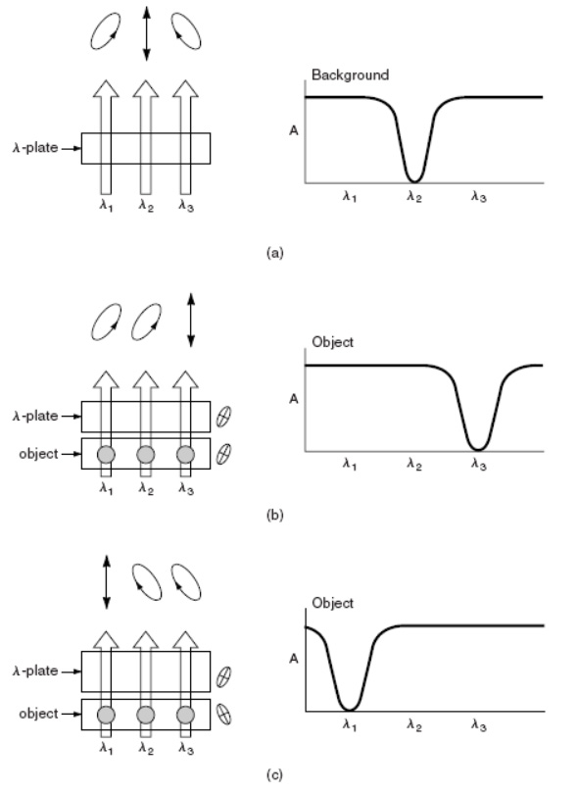
Использование замедляющих (фазовых) пластинок/компенсаторов
Полноволновая пластинка (красная пластинка первого порядка):
В отсутствие двулучепреломляющего образца исключает зеленый цвет (видим маженту)
Если ориентация волнового эллипсоида в образце совпадает с ориентацией его в пластинке, исключаются более желтые цвета (видим голубой)
При перекрещивании коротких осей эллипсоидов исключаются более голубые цвета (видим желтый)

Slide 17
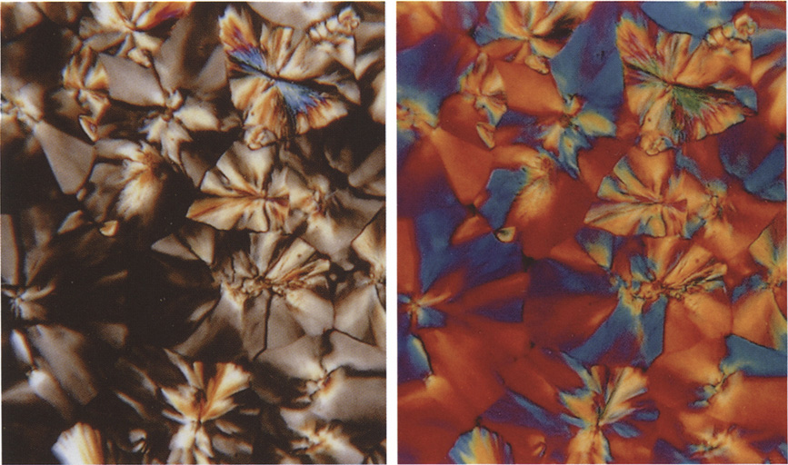
Изображения поляризационной микроскопии
сферолиты в полиэтилене
    красная
пластинка
1-го порядка
R = 575 нм
200 × 250 мкм

Slide 18
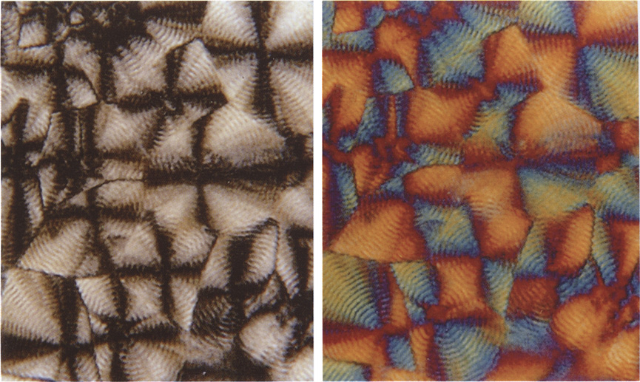
Изображения поляризационной микроскопии
тонкая пленка поликапролактона
    красная
пластинка
1-го порядка
R = 575 нм
200 × 250 мкм

Slide 19
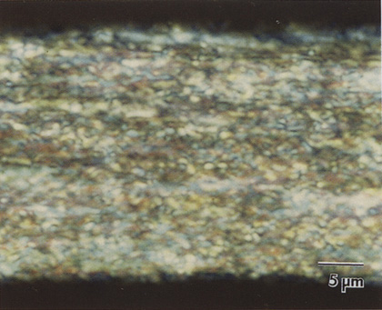
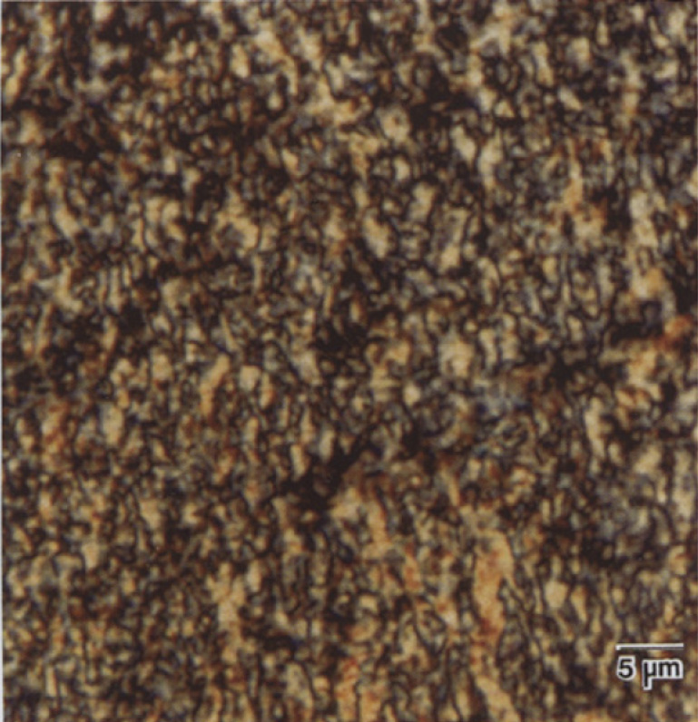
Изображения поляризационной микроскопии
Термотропные ЖК полимеры, примеры изображений
Нематическая текстура →

Slide 20
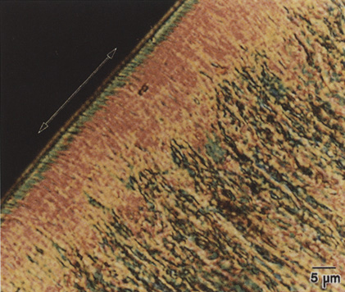
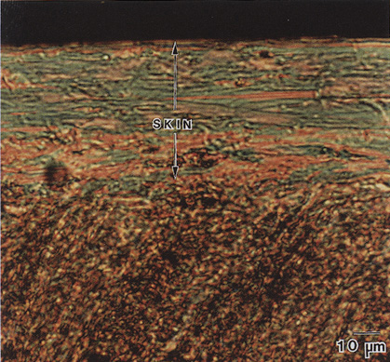
Изображения поляризационной микроскопии
↑ Полированный тонкий срез, частичная ориентация продукта экструзии и скин-слой
↑ Более четко выраженный скин-слой (более тонкая нить, лучшая ориентация), нематические домены

Slide 21
Оптическая микроскопия
Микроскопия дифференциально-интерференционного контраста

Slide 22
Принципы ДИК микроскопии

Slide 23
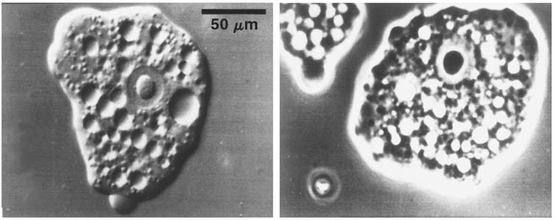
Сопоставление ДИК и микроскопии фазового контраста
ДИК ФК
живая амеба почвы, Acanthamoeba

Slide 24
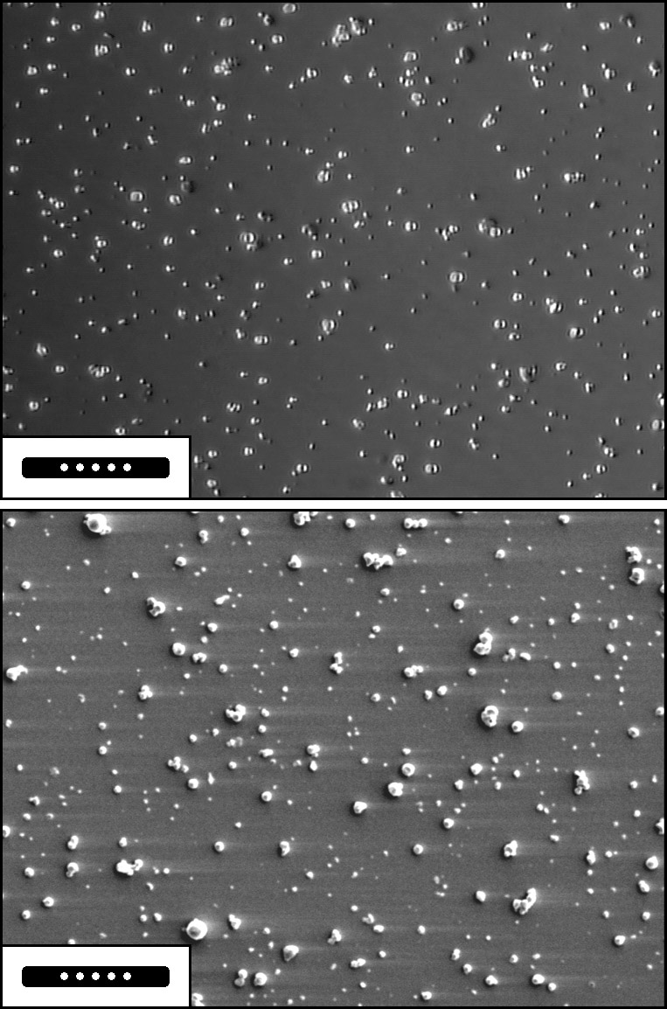
Сопоставление ДИК и СЭМ
Изображения дисперсных частиц УПТФЭ:
ДИК (вверху), "Axioplan 2 Imaging" (Carl Zeiss, Германия), 50× объектив, окулярная CCD-видеокамера "Silicon Eyepiece" (Optic Axis, США).
СЭМ (внизу) "DSM 962" (Carl Zeiss, Германия), 20 нм металлическое покрытие (Pt/Pd).
Длина масштабной черты 20 мкм, диаметр реперных белых точек внутри черты 1 мкм, расстояние между центрами точек 2 мкм

Slide 25
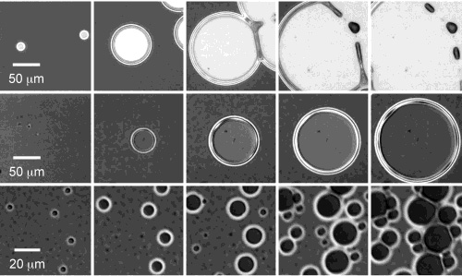
ДИК: Потеря смачиваемости (dewetting) подложки полимерной пленкой
Динамика потери смачиваемости полимерной подложки ПММА полимерной пленкой ПС в присутствии наногелевых частиц при отжиге (180 ºC). Толщина полимерной пленки ПС 66 нм.
Wei et al. // Macromolecules 2004, 37(21), 7857-7860

Slide 26
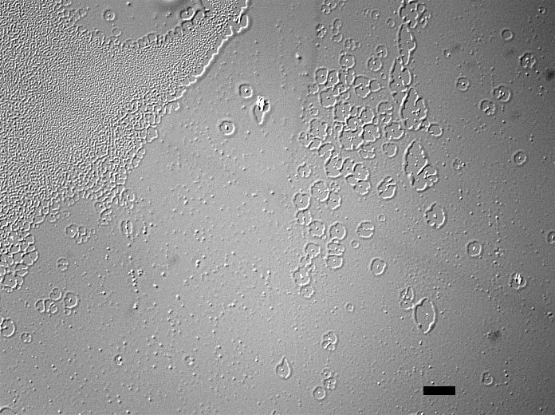
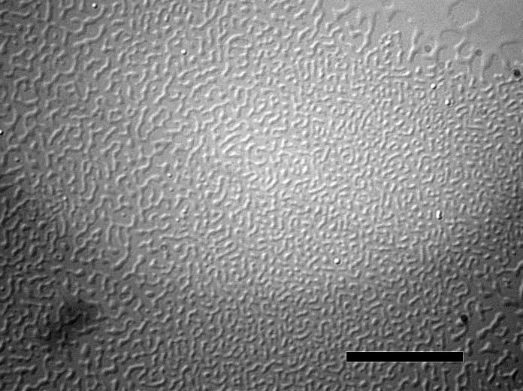
ДИК: Потеря смачиваемости (dewetting) подложки полимерной пленкой
Потеря смачиваемости стеклянной подложки пленкой низкомолекулярного полистирола. Толщина полимерной пленки 19 нм. Масштабная линия 50 мкм.
D’Amour et al. // Proc. of SPIE, 2003, 5039, 996-1007

Slide 27
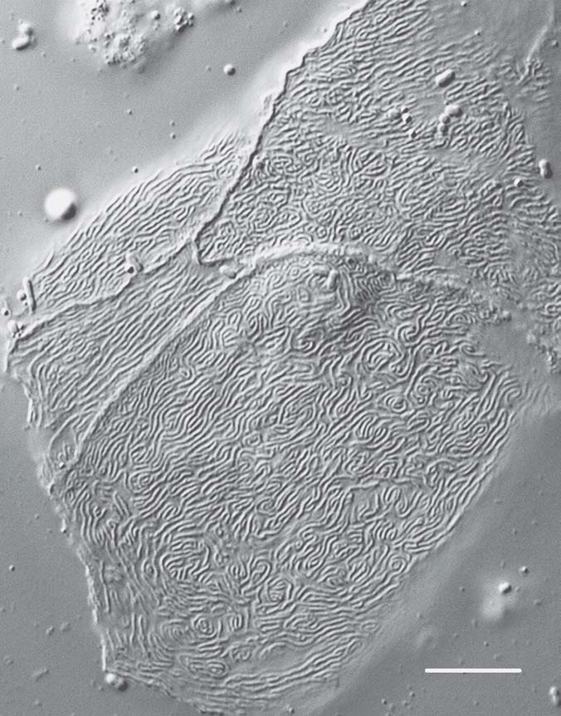
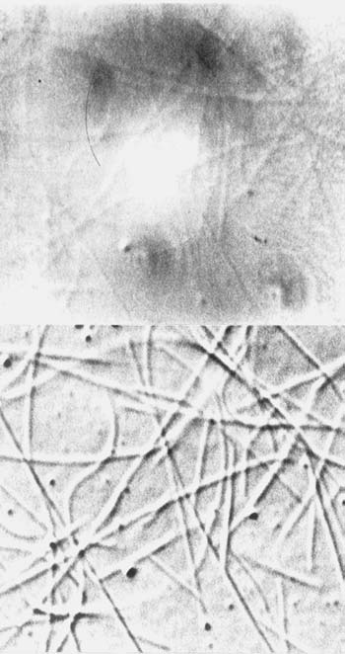
Изображения ДИК микроскопии
клетка ротового эпителия
микротрубочки
Video-enhanced, ПЗС
5 мкм
Размер кадра 30 мкм
Murphy “Fundamentals of light microscopy and electronic imaging” New York:Wiley-Liss, 2001

Slide 28
Оптическая микроскопия
Микроскопия модуляционного контраста

Slide 29
Принцип микроскопии модуляционного контраста: аналогия со шлирен-методом
Метод визуализации оптических неоднородностей (от нем. Schlieren — оптическая неоднородность, дефект стекла, свиль) в прозрачных средах, а также выявления дефектов отражающих поверхностей

Slide 30
Принцип микроскопии модуляционного контраста
Метод Хоффмана
Модулятор (асимметричный), три (неравные) части:
- непрозрачная
- частично прозрачная (~15%)
- прозрачная (~100%)

Slide 31
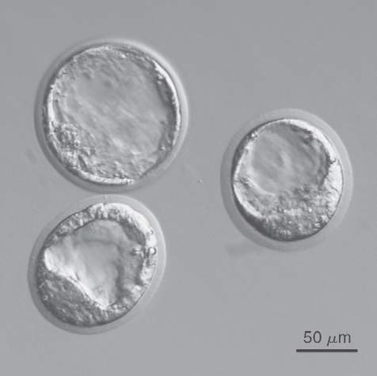
Пример изображения модуляционного контраста
Бластоцисты мыши

